Slide 1
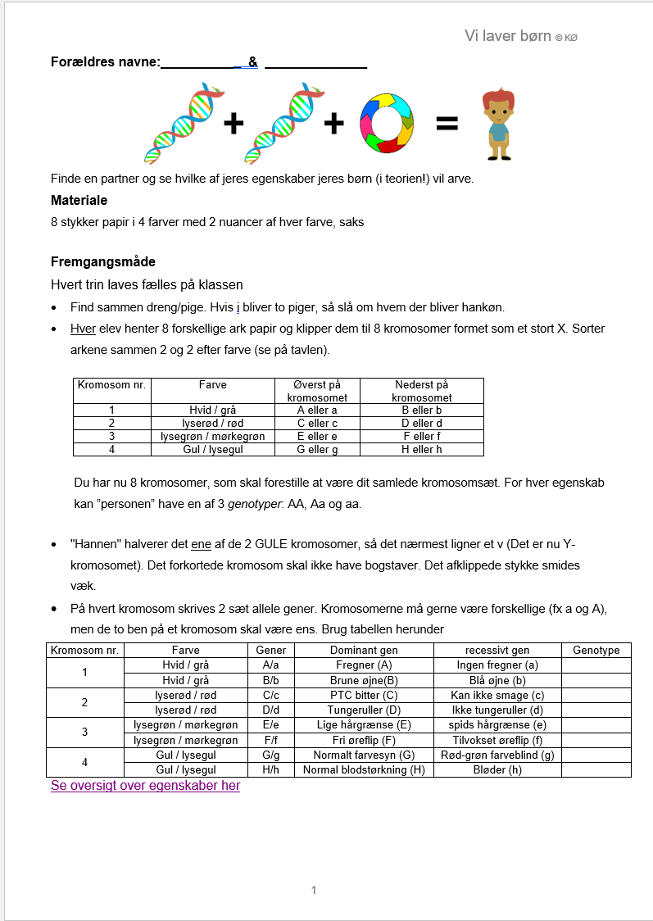
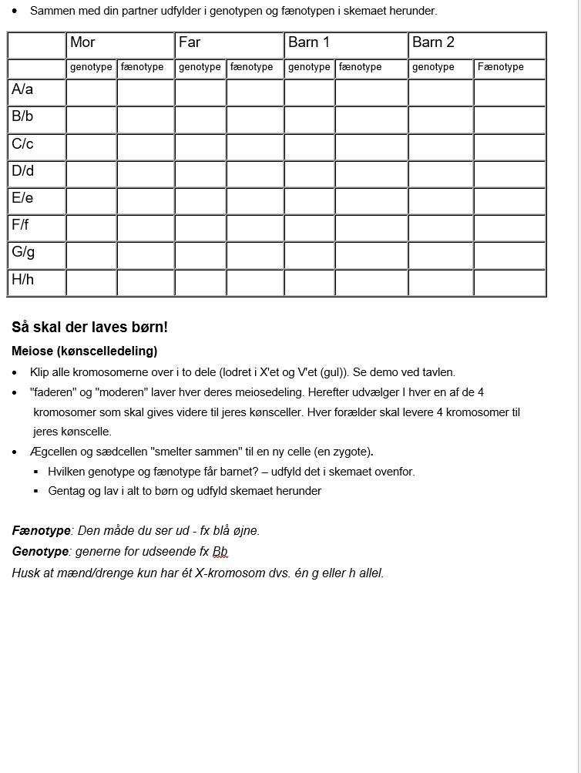
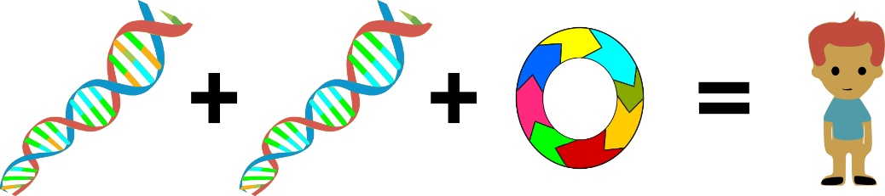
Vi laver børn

Slide 2








Trin 1: Tag 8 stykker papir og klip dem ud og sorter som på billedet

Slide 3
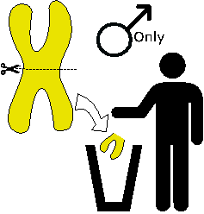
Trin 2: Halver Y-kromosomet

Slide 4
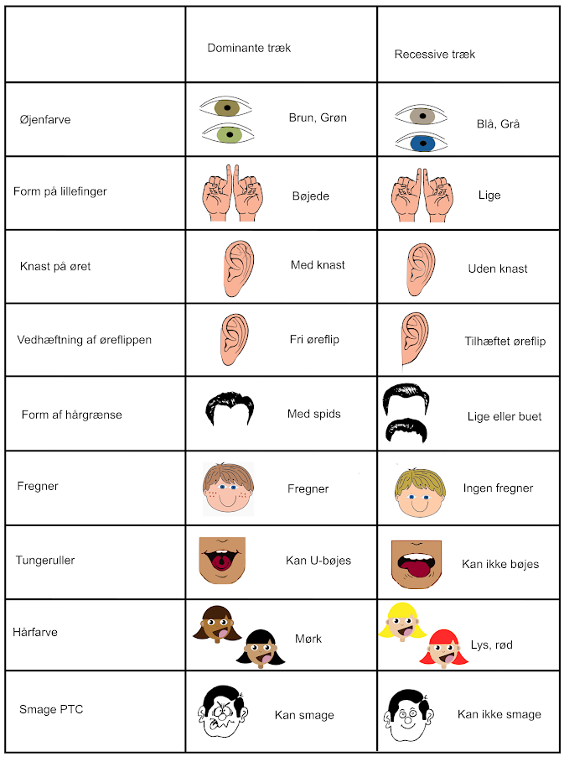
Trin 3: Skriv alleler på kromosomerne efter skemaet

Slide 5
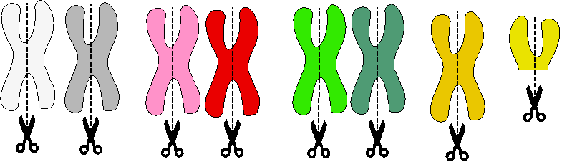
Trin 4: Opdel kromosomerne (2. meiotiske deling)

Slide 6
















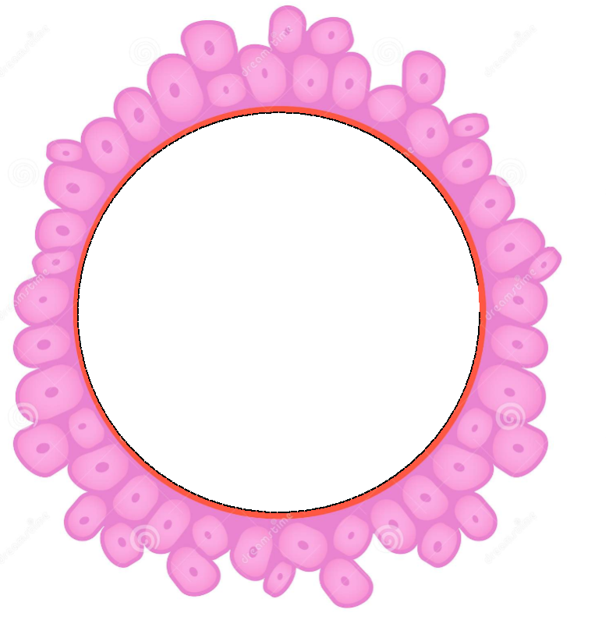

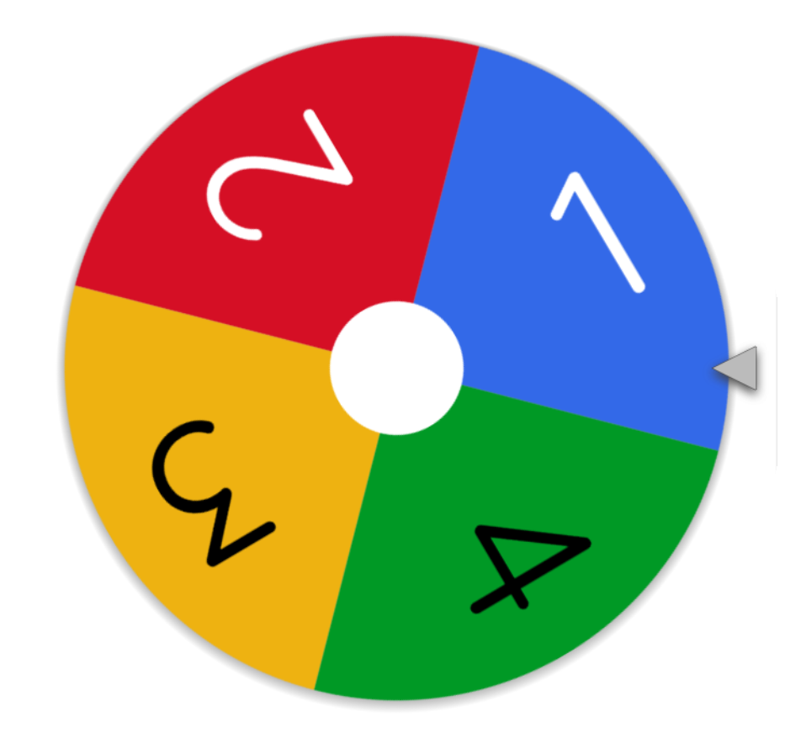
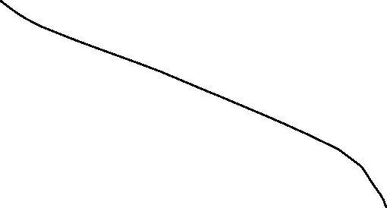
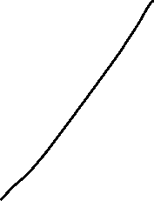
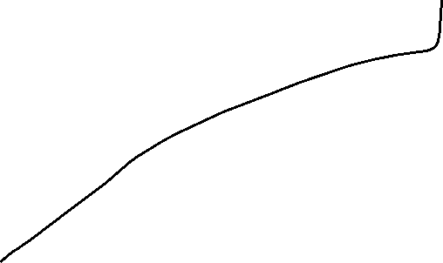
Trin 5: fordel kromosomerne i kønscellerne
eksempel
https://wheelofnames.com/

Slide 7
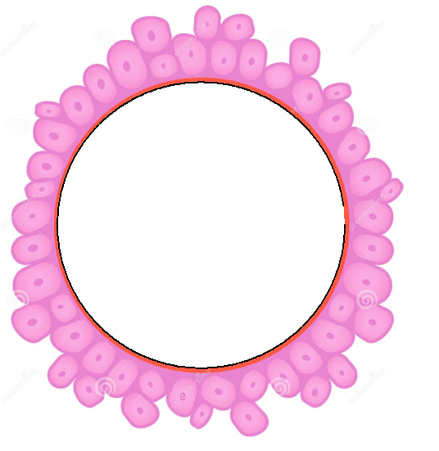
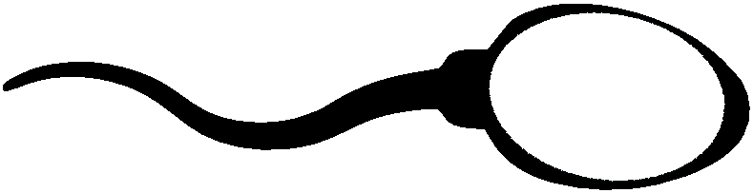
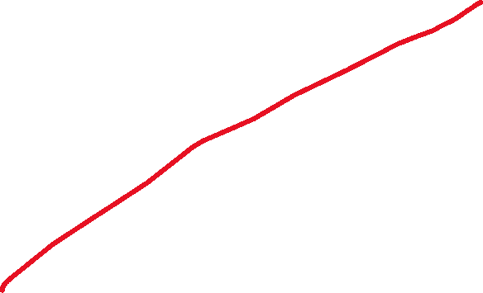
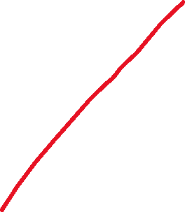
Trin 5: Sæt kromosomerne sammen og find fænotype (skrives i skemaet)
 |  | +

